Slide 1

UBND XÃ XUÂN HỒNG
TRƯỜNG MẦM NON XUÂN HỒNG B
LĨNH VỰC: PHÁT TRIỂN nhận thức
Đề tài: Khám phá củ lạc (5E)
Giáo viên thực hiện: Nguyễn Thị Tình

Slide 2


1. GẮN KẾT

Slide 3
1. GẮN KẾT

Slide 4
2. KHÁM PHÁ

Slide 5
2. KHÁM PHÁ

Slide 6
3. CHIA SẺ

Slide 7

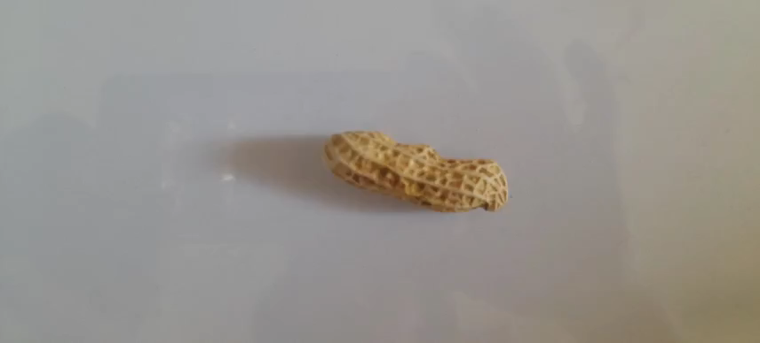

Slide 8
4. ÁP DỤNG

Slide 9
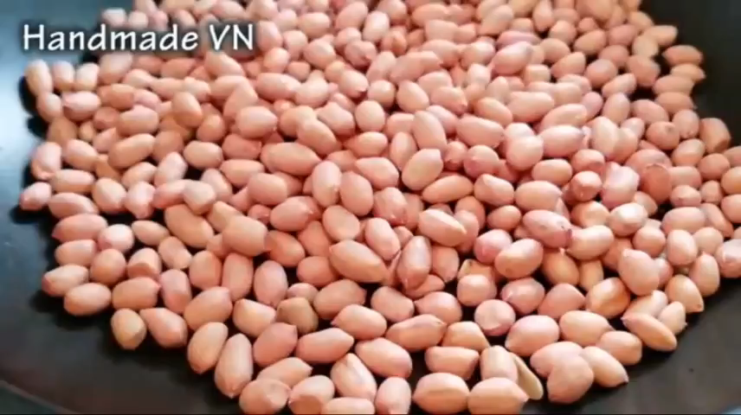

Slide 10
4. ÁP DỤNG

Slide 11
4. ÁP DỤNG

Slide 12
5. ĐÁNH GIÁ

Slide 15
3. CHIA SẺ

Slide 18

Trò chơi:
“Vũ điệu mùa xuân”

Slide 19


Slide 20
Trò chơi:
“Vũ điệu mùa xuân”

Slide 22
2. KHÁM PHÁ

Slide 23
2. KHÁM PHÁ

Slide 24
3. CHIA SẺ

Slide 25

“Vè đố chữ”

Slide 27
“Vè đố chữ”

Slide 29
“Vè đố chữ”

Slide 30
4. ÁP DỤNG

Slide 31

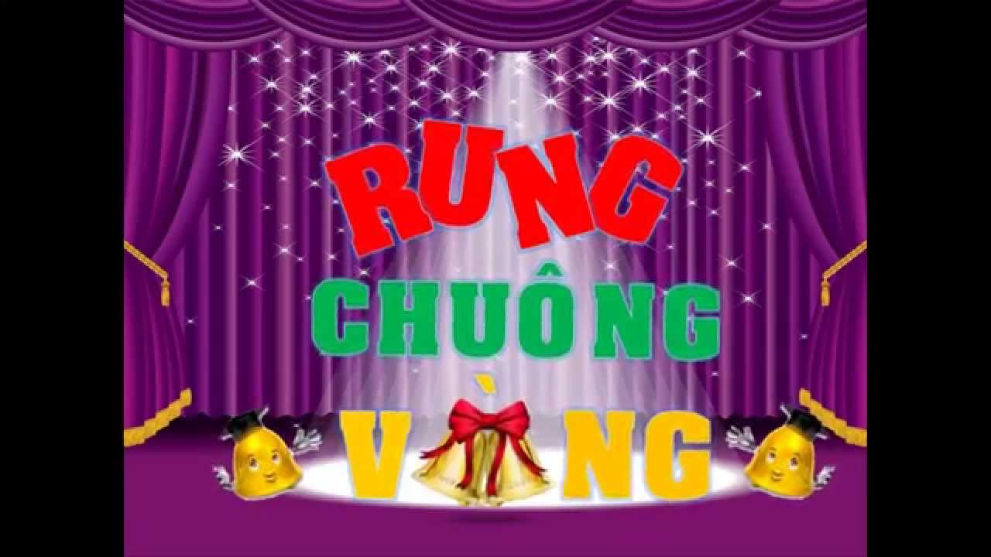

Slide 32


Câu hỏi 1:
Chữ t có cấu tạo gồm những nét gì?

Slide 33
Câu hỏi 1:
Chữ t có cấu tạo gồm những nét gì?

Slide 34



Đáp án:

Slide 35


Câu hỏi 2:
Câu 4:
Hoa mai
Bé hãy tìm chữ cái đứng vị trí thứ 6 trong từ “hoa mai”?

Slide 36
Câu hỏi 2:
Câu 4:
Hoa mai
Bé hãy tìm chữ cái đứng vị trí thứ 6 trong từ “hoa mai”?

Slide 37


Đáp án:
Hoa mai
1 2 3 4 5 6

Slide 38


Câu hỏi 3:
Đố các bé biết chữ có cấu tạo gồm một nét cong tròn hở phải là chữ gì?

Slide 39
Câu hỏi 3:
Đố các bé biết chữ có cấu tạo gồm một nét cong tròn hở phải là chữ gì?

Slide 40

Đáp án:
c

Slide 42


Slide 43
Trò chơi:
“Bé đi du xuân”

Slide 44

Trò chơi:
“Bé đi du xuân”

Slide 46

Trò chơi:
Bé khéo tay

Slide 47
Trò chơi:
Bé khéo tay

Slide 48
5. ĐÁNH GIÁ

